Slide 1
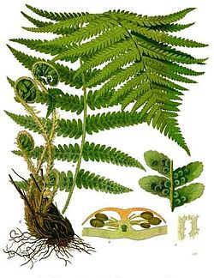
ПАПРАТИ

Slide 2
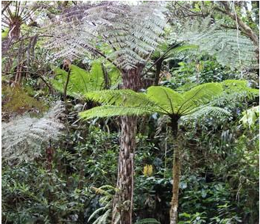
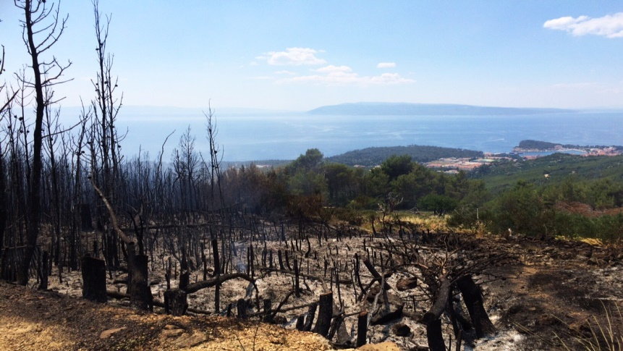
СТАНИШТЕ
влажна мјеста
шуме
запуштена мјеста
тропски и суптропски предјели

Slide 3
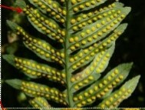
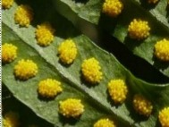
ГРАЂА ПАПРАТИ
ЛИСТ
СПОРАНГИЈЕ
са спорама
РИЗОМ
подземно
стабло
КОРИЈЕН

Slide 4
РАЗМНОЖАВАЊЕ смјеном генерација
СПОРАНГИЈЕ
са спорама
ОДРАСЛА ПАПРАТ
Бесполна генерација
ПРОТАЛИЈУМ
Полна
генерација
Мушки
полни
органи
АНТЕРИДИЈЕ
Женски
Полни
Органи
АРХЕГОНИЈЕ
ЗИГОТ
оплођена
јајна ћелија
МЛАДА
ПАПРАТ

Slide 5
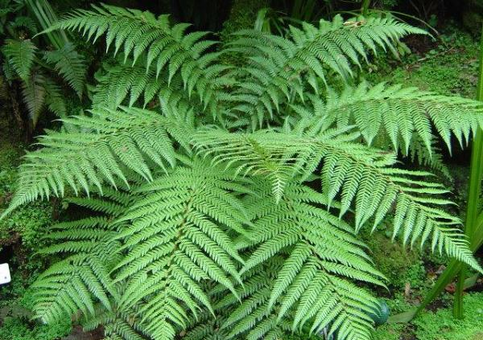
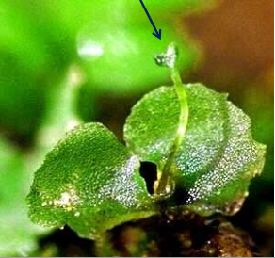
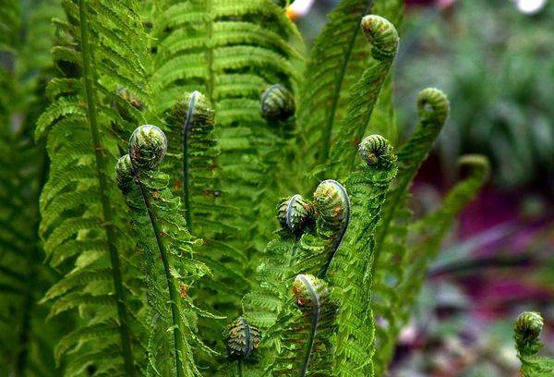
ОДРАСЛА ПАПРАТ
ПРОТАЛИЈУМ
МЛАДА ПАПРАТ

Slide 6
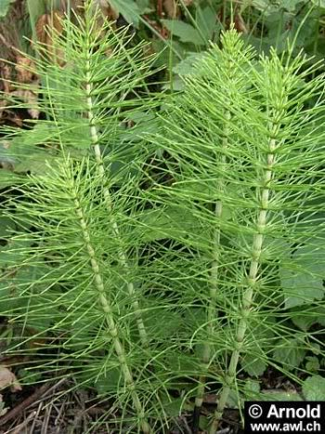
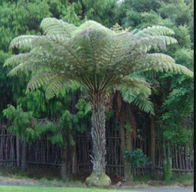
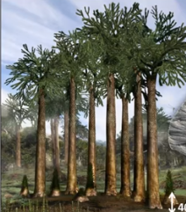
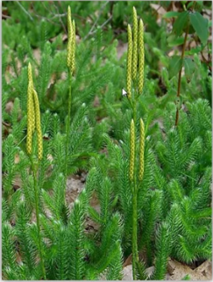
ПРЕДСТАВНИЦИ
РАСТАВИЋИ
ДРВЕНАСТЕ ПАПРАТИ
ПРЕЧИЦЕ
ИЗУМРЛЕ ЏИНОВСКЕ ПАПРАТИ

Slide 7
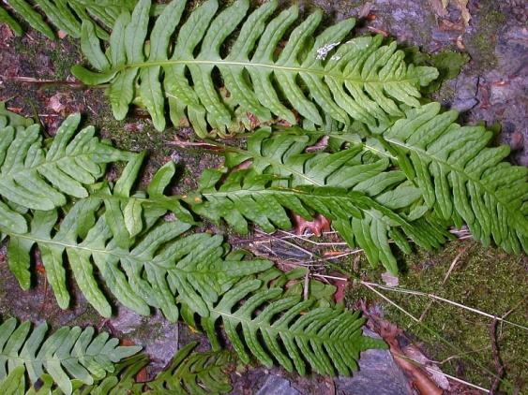
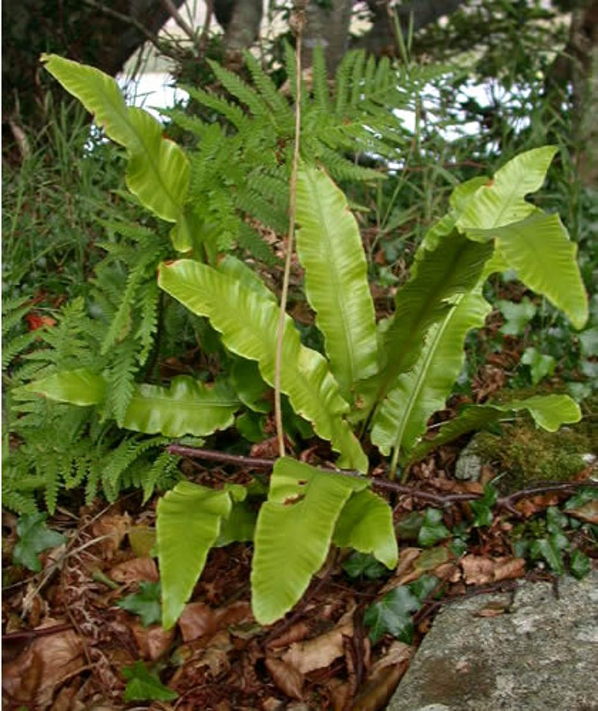
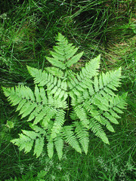
ПРАВЕ ПАПРАТИ
НАВАЛА
СЛАТКА ПАПРАТ
ЈЕЛЕНАК
БУЈАД

Slide 8
Домаћи задатак
Истражите значај папрати!
Објаснити која је генерација папрати боље развијена,тј која у природи доминира (полна или беспола) ? Зашто?
Објасните шта је проталијум и како је грађен!
Да ли маховине и папрати имају проводне судове?

Slide 9
Шта смо данас научили?
Гдје живе папрати
Како су грађене
Како се размножавају
Који су им представници
Какав значај имају
Све о чему смо говорили се налати на страни 95,96,97.

